Slide 1
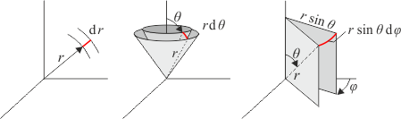
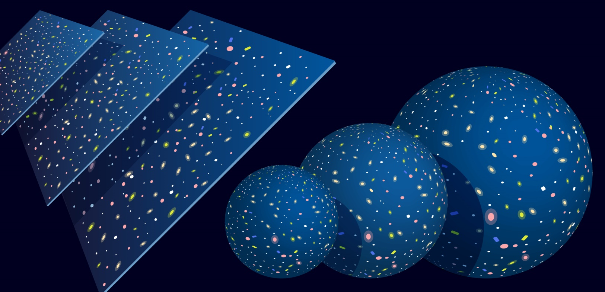
OTR základní představy
Notes:
V této části odvodíme základní rovnice popisující chování vesmíru.
Ukážeme si vliv základních kosmologických parametrů na možný budoucí osud vesmíru, budeme diskutovat jejich měření i nejpravděpodobnější hodnoty.
Naše chápaní vesmíru a jeho vývoje s neustále vyvíjí, jak po stránce teoretické, tak získáváním a zpracováním stále přesnějších experimentálních dat.
V moderní kosmologii se doslova a do písmene uplatňuje celá fyzika – od fyziky mikrosvěta a kvantové teorie pole až po teorii relativity. Zde se budeme zabývat pouze základy relativistické kosmologie, základními pozorovanými vlastnostmi vesmíru a z nich vyplývajícími nejjednoduššími modely. Otázky týkající se raného a velmi raného vesmíru v prvních minutách po velkém třesku, inflační teorie a problematiky formování struktur viz studium podrobnějších monografií.

Slide 2
OTR Einstein 1915
Principy:
Rovnost tíhové a setrvačné hmotnosti
Ekvivalence gravitačních a setrvačných sil
Obecná kovariance (rovnice mají stejný tvar ve všech vztažných soustavách)
Matematika
souřadnice
metrika
s - délka světočáry měřená hodinami
geodetiky - nejpřímější čáry
křivost – tenzor křivosti
Einsteinovy rovnice
Einsteinův tenzor
kosmologická konstanta
Tenzor energie-hybnosti
Notes:
K plnému porozumění moderní kosmologii, popisující expanzi vesmíru je nezbytná znalost obecné teorie relativity.Avšak i čtenář, jenž se studiem Einsteinovy teorie dosud nezabýval, může řadu jevů odvodit a popsat na základě elementárnějších úvah vyžadujících znalosti na úrovni základního vysokoškolského kurzu fyziky.
Parametr Lambda (m-2) nazýváme kosmologickou konstantou a standardně bývá interpretována jako vliv energie samotného vakua
Pokud známe geometrii vesmíru a množství hmoty ve vesmíru (a její rychlost), můžeme vypočítat jeho vývoj (časový vývoj metriky)

Slide 3
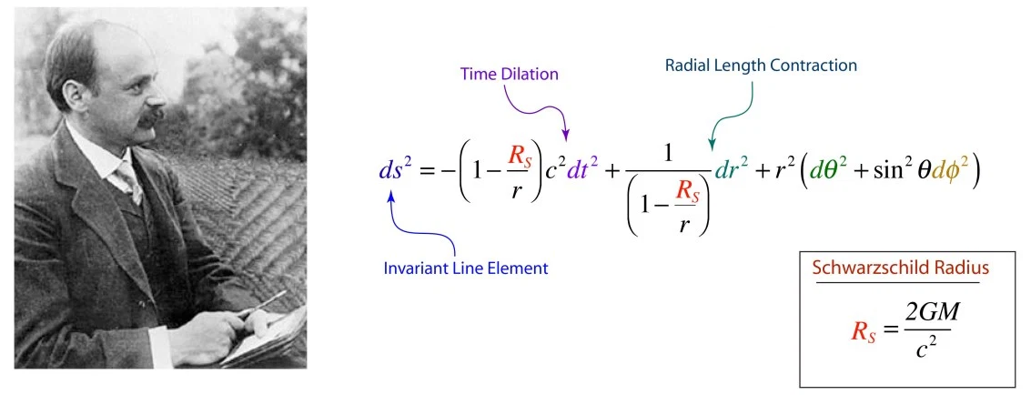
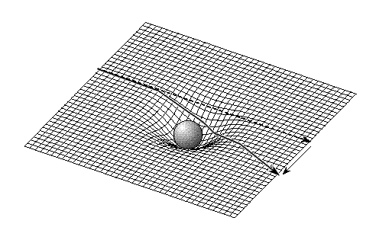
Schwarzschildovo řešení Einsteinových rovnic v okolí sféricky symetrického hmotného objektu.
Schwarzschildův poloměr
Úspěchy OTR
Posuny perihelů planet a satelitů
Odchylka světla v blízkosti masivních těles
Spektrální posuny
Ovlivnění časových intervalů
Precese setrvačníků
Gravitační vlny
Astrofyzika a kosmologie

Slide 4
FLRW metrika
homogenní a izotropní vesmír
Riemann
Eukleides
Lobačevskij
Základní modely:
Einsteinův statický vesmír
de Sitterův stacionární vesmír
Friedmannův (obecně)
Einstein-de Sitterův vesmír
Milneho vesmír
Λ-CDM vesmír
Notes:
Vesmír je ve velkých měřítkách homogenní a izotropní; svědčí o tom rozbory kosmického mikrovlnného záření a statistické sledování rozmístění galaxií v něm.
Nejen z Olbersova paradoxu vyplývá, že vesmír netrvá „odjakživa“, ale pouze konečnou dobu.

Slide 5
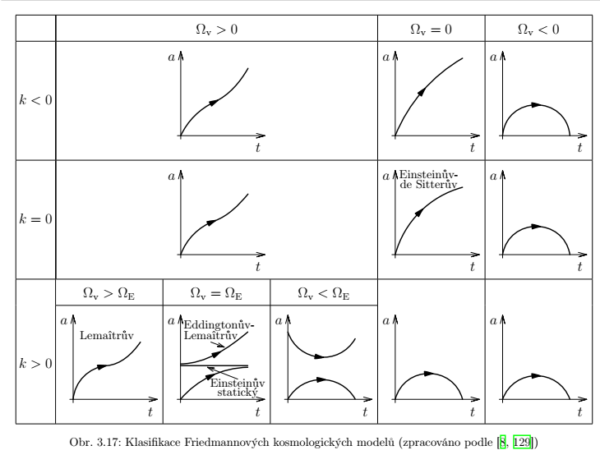
Observační parametry
Teoretické charakteristiky
hustota hmotnosti vesmíru
křivost prostoru (3D)
kosmologická konstanta
Dnes uznávané hodnoty
parametr hustoty
Hubbleova konstanta
decelerační parametr

Slide 6
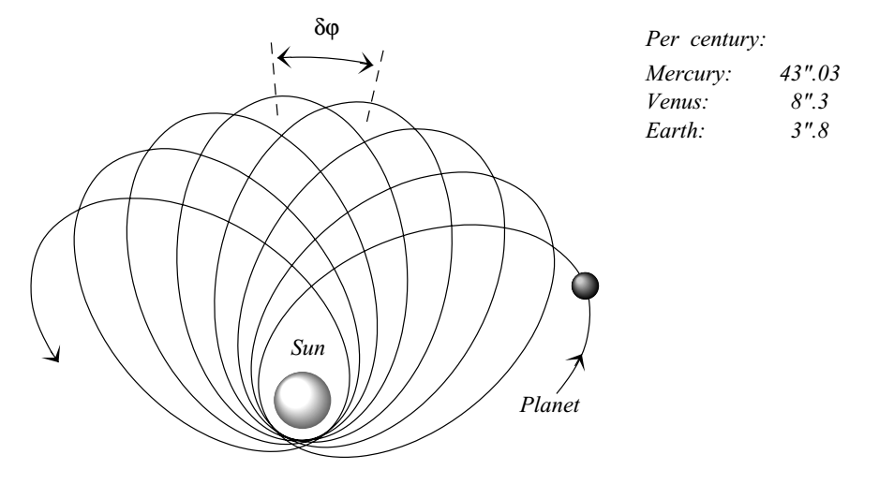
Proč věříme TR, Základní testy OTR
1.Stáčení orbit oběžnic
  Merkur (Le Verrier, 1859) asi o 43“ za století rychleji než odpovídá Newton.zákonu. OTR pozorovanou hodnotu vysvětlila (1 %).
  Dnes potrvzeno u řady jiných objektů.
Notes:
Zbýval rozdíl ~43“ – vliv hypotetické planety Vulkán? AE to nevěděl, ale odvodil vztah: ε“ = 3,34“ . 1028. (1 - e 2 ) -1 . a -5/2 . M☼ a = 5,8.1010 m; e = 0,21; OTR dává ε“ = 43,0“; pozorovaná hodnota 42,6“ (chyba 1 %).

Slide 7
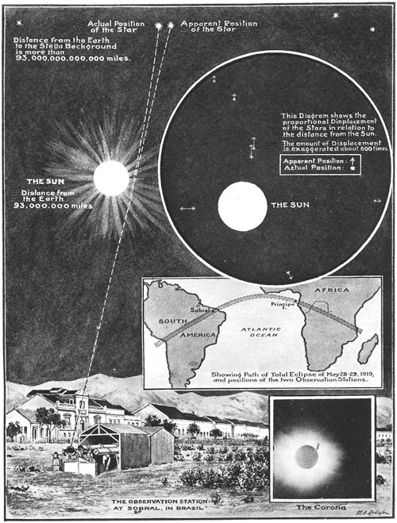
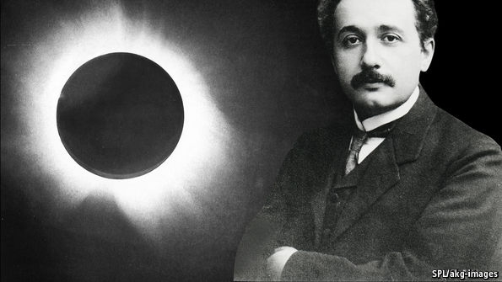
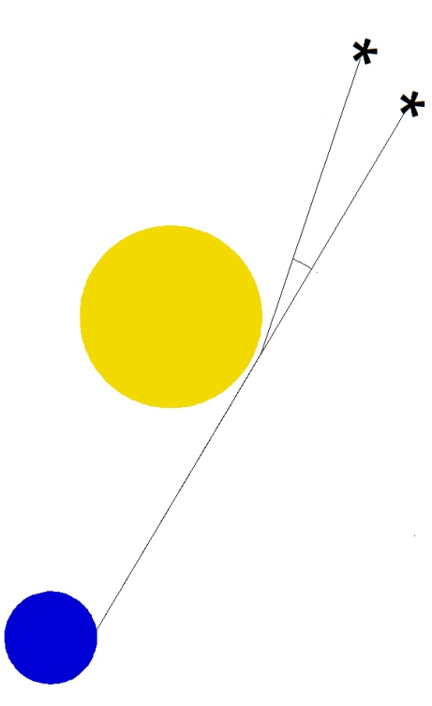
Základní testy OTR
2.Ohyb světla v gravitačním poli
Einstein (1915) odchylka polohy hvězdy na okraji disku Slunce 1,75“
Zatmění 1919: A. Eddington (1,6 ÷ 2,0)“.
Dnes je k dispozici mnohem více přesnějších dat.
Notes:
C. M. Will: The Confrontation between General Relativity and Experiment
Gravitační čočky
1912: První poznámky AE o gravitačních čočkách.
1936: F. Link publikuje 16. III. 1936 francouzsky podrobný výpočet teorie gravitačních čoček, tj. jak změn tvaru obrazu
čočkované hvězdy, tak i achromatické zvýšení její jasnosti. Uvažuje i o plošných gravitačních čočkách (galaxiích).
17. III. navštěvuje Ing. Rudi W. Mandl v Princetonu AE.
Nabádá ho, aby efekty gravitačních čoček spočítal a publikoval,AE odmítá, že to nemá význam. Nakonec však dalšímu naléhání
podlehne a koncem roku 1936 zveřejňuje v Science krátkou poznámku.
1979: D. Walsh aj. (2,1m reflektor, Kitt Peak) objev rozštěpených obrazů kvasaru 0957+561 (UMa); rozteč obrazů 6˝ ; z = 1,4
(2,7 Gpc) s identickými spektry. Posunuté světelné křivky o 417 dnů. Mezilehlá galaxie/čočka ve vzdálenosti 1,1 Gpc (z = 0,36)

Slide 8
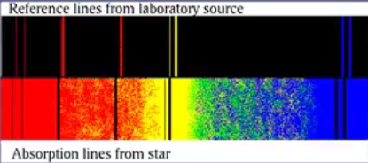
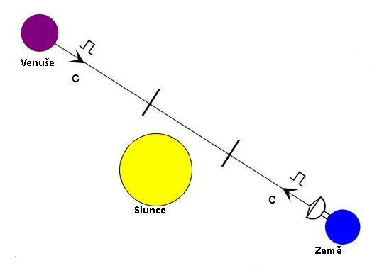
Základní testy OTR
3. Gravitační červený posuv
Rozdíl potenciálu gravitačního pole posouvá spektrální čáry k červenému konci spektra, pro povrch Slunce ☼ z = 2,1.10 ⁻⁶ .
Předpověď potvrdil Pound-Rebka (1959) experiment
4. Shapirovo zpoždění v silném gravitačním poli
Shapiro (1964): ve chvíli, kdy se vnitřní planety (Merkur a Venuše) nacházejí (pro pozorovatele na Zemi) poblíž konjunkce se Sluncem, probíhají rádiové pulsy ze Země při cestě tam i zpět oblastmi silného gravitačního potenciálu Slunce a jsou ve shodě s OTR zpožděny o měřitelnou hodnotu řádu 0,1 milisekundy.
Notes:
Gravitační červený posun je pozorován, když se emise světla se vyskytuje v oblasti, kde je gravitace větší než v oblasti pozorovatele.
Vyzařované světlo z povrchu kulového tělesa o poloměru R a hmotnosti M a pozorované jako celek ve velké vzdálenosti má červený posun
Energie fotonu je proporcionální frekvenci, při úniku z grav.pole energie fotonu klesá, frekvence také klesá - vln.délka červená. Při pádu na hmotné těleso naopak roste- vln.délka modrá
Předpověď gravitační časové dilatace) byla potvrzena experimenty Pound-Rebka (1959), Hafele-Keatingovým experimentem a GPS.
Jestliže se vnitřní planety (Merkur a Venuše) nacházejí pro pozorovatele na Zemi poblíž konjunkce se Sluncem, probíhají radarové impulsy ze Země při cestě tam i zpět oblastí silného
gravitačního potenciálu Slunce a jsou ve shodě s OTR zpožděny o měřitelnou hodnotu řádu 0,1 milisekundy. Radar bez problému pracuje i v malé úhlové vzd´alenosti od Slunce, což je v optické astronomii vyloučeno
Zpoždění rádiových signálů od sondy Cassini (NASA + ESA) během horní konjunkce se Sluncem dne 21. 6. 2002

Slide 9
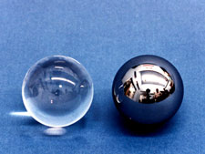
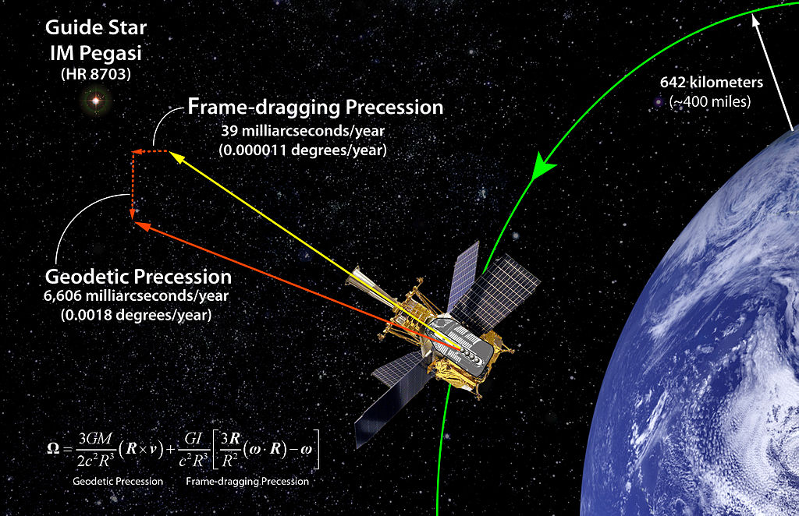
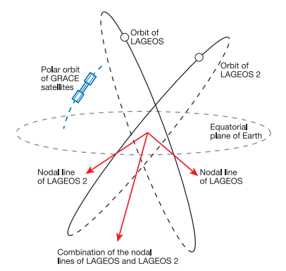
Základní testy OTR
5. Zakřivení prostoročasu v okolí Země
Družice Gravity Probe-B, satelity LAGEOS - dva efekty OTR
geodetická precese
efekt LenseůvThirringův – strhávání IS
2004-2011
2012 - 2015

